Slide 1
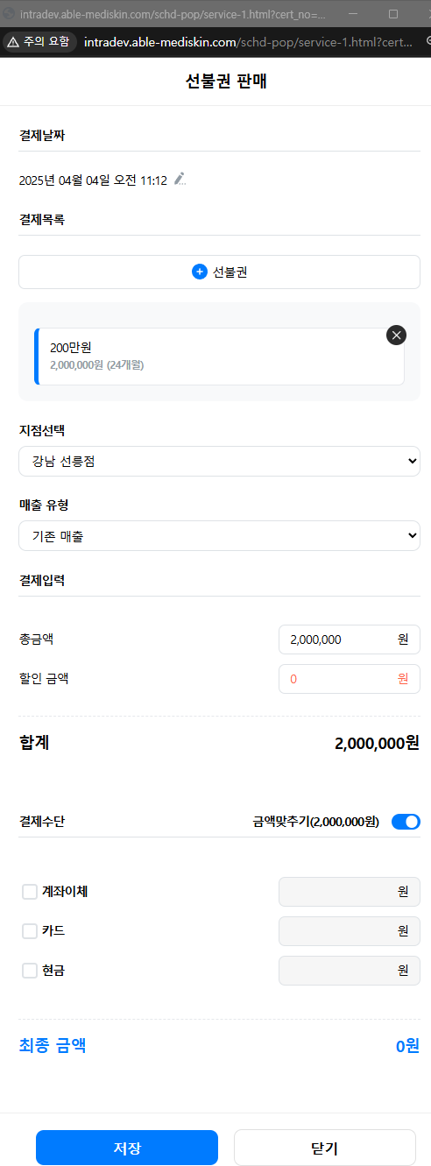
선불권 판매
1. 고객에게 부여할 선불권 선택
2. 고객 유형에 따라 매출 유형 선택
- 신규 매출: 첫방문 이벤트 고객이 상담 후 선불권 결제시
- 기존 매출: 기존 멤버쉽 고객이 선불권 추가 결제시
- 이벤트 매출: 첫방문 이벤트 고객에게 첫방문 이벤트 선불권 부여시
※ 매출 통계에 유형별 정확한 기록을 위해 반드시 실수없이 선택해야함
1
2

Slide 2

COD 후 선불권 구매
1. COD 선불권 선택
2. 고객 유형에 따른 매출 유형 선택 후 판매
1
2

Slide 3
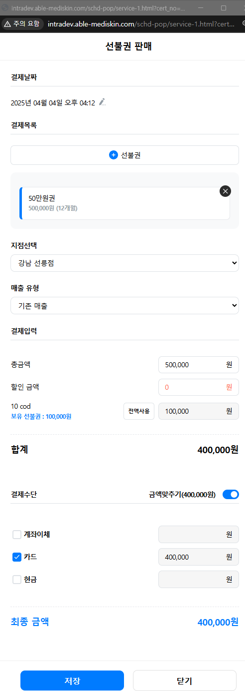
COD 후 선불권 구매
1. 차액 결제할 선불권 선택
2. COD 선불권 [전액사용] 버튼을 눌러 입력
3. 나머지 차액 결제
1
2
3

Slide 4
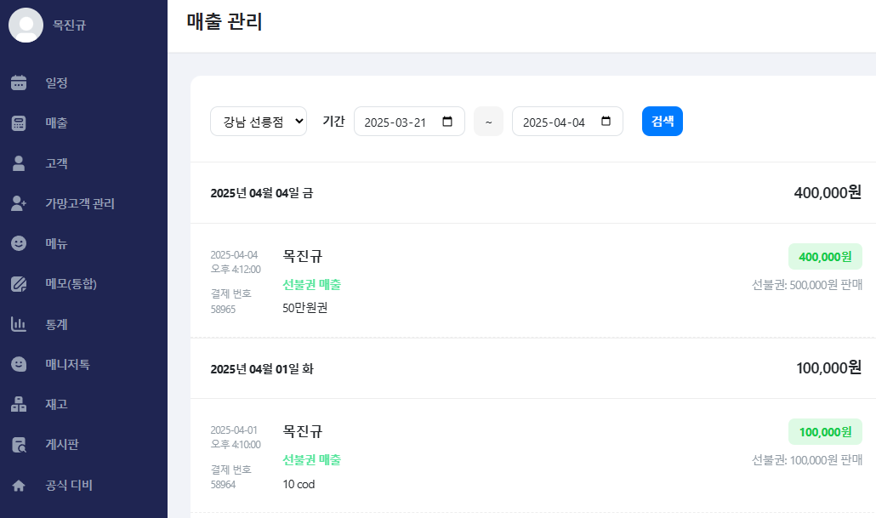
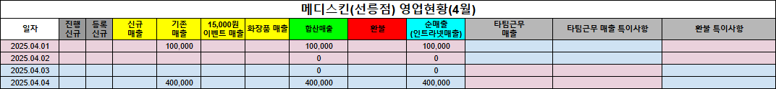
COD 후 선불권 구매
4. COD 선불권 결제일에 COD 선불권 판매 금액 입력
5. 차액 결제일에 차액 선불권 판매 금액 입력
5
4
4
5

Slide 5
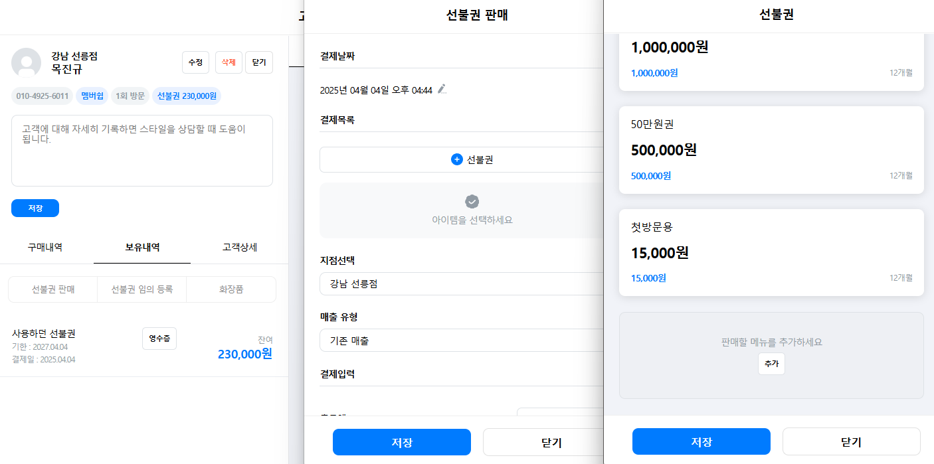
선불권 통합 방법
1. 선불권 판매 메뉴 내 임의 선불권 추가 등록
1

Slide 6
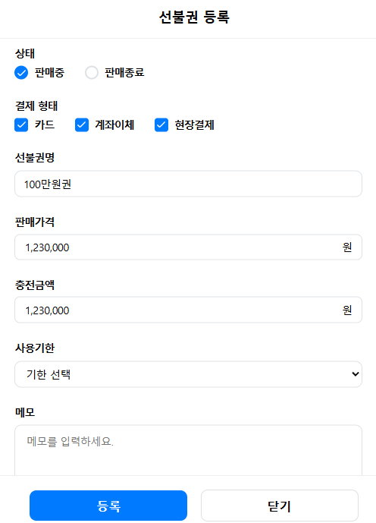
선불권 통합 방법
2. 선불권 이름 입력
3. 통합하려는 잔여 선불권 금액+구매하는 선불권 금액 입력
ex) 잔여 23만원, 구매하는 선불권 100만원일 경우 123만원 입력
ex) 잔여 23만원, 구매하는 선불권 판매금액 100만원, 충전금액 110일 경우
판매금액에 123만원, 충전금액에 133만원 입력
2
3
3

Slide 7

선불권 통합 방법
4. 앞에서 추가한 선불권 선택
5. [전액사용] 버튼 눌러 기존 보유한 선불권 전액 소진시키기
6. 나머지 실제 판매금액 결제
4
5
6

Slide 8
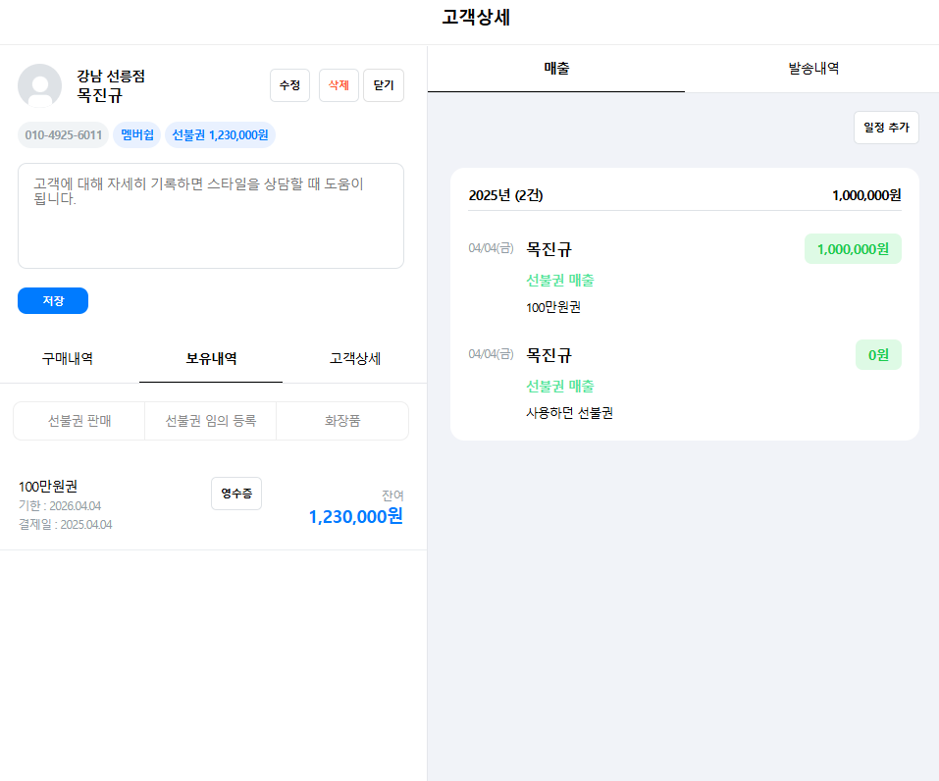
선불권 통합 방법
5. 통합시킨 기존 선불권은 자동으로 삭제됨
6. 매출 내역에서는 통합시킨 선불권 보여짐
6
5

Slide 9
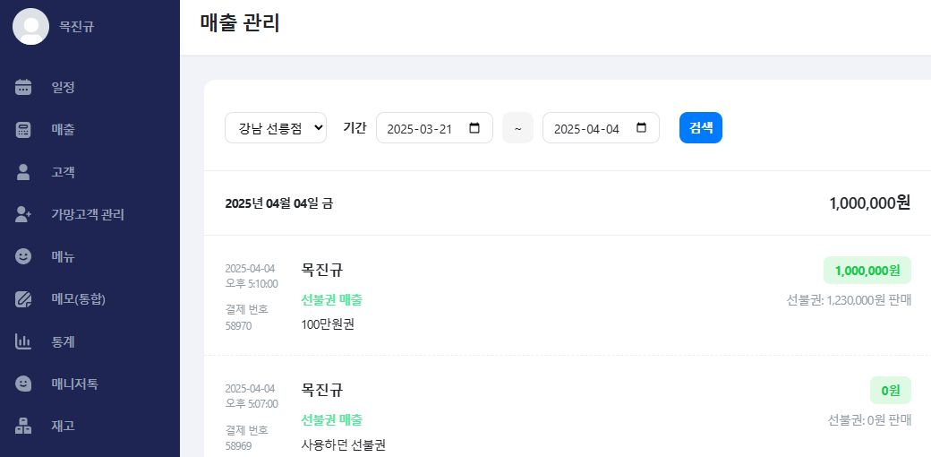
선불권 통합 방법
7. 정상 판매가 매출로 잡히는 것 확인
7

Slide 10
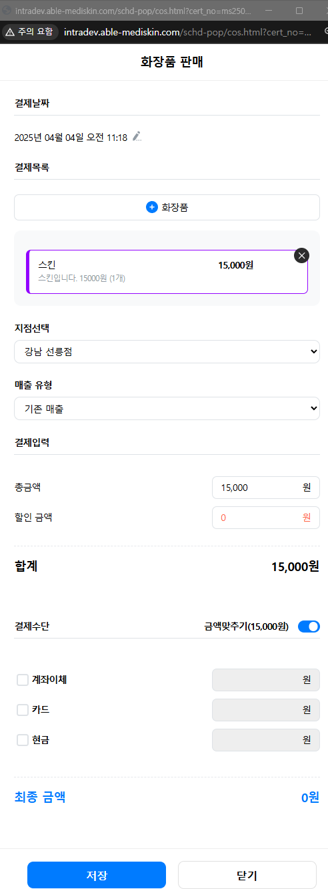
화장품 판매
1. 고객에게 판매할 화장품 선택
2. 고객 유형에 따라 매출 유형 선택
- 신규 매출: 첫방문 이벤트 고객이 화장품까지 구매시
- 기존 매출: 기존 멤버쉽 고객이 화장품 구매시
※ 화장품 매출 통계에는 영향이 없으나 데이터베이스에 참고용으로 기록됨
1
2

Slide 11
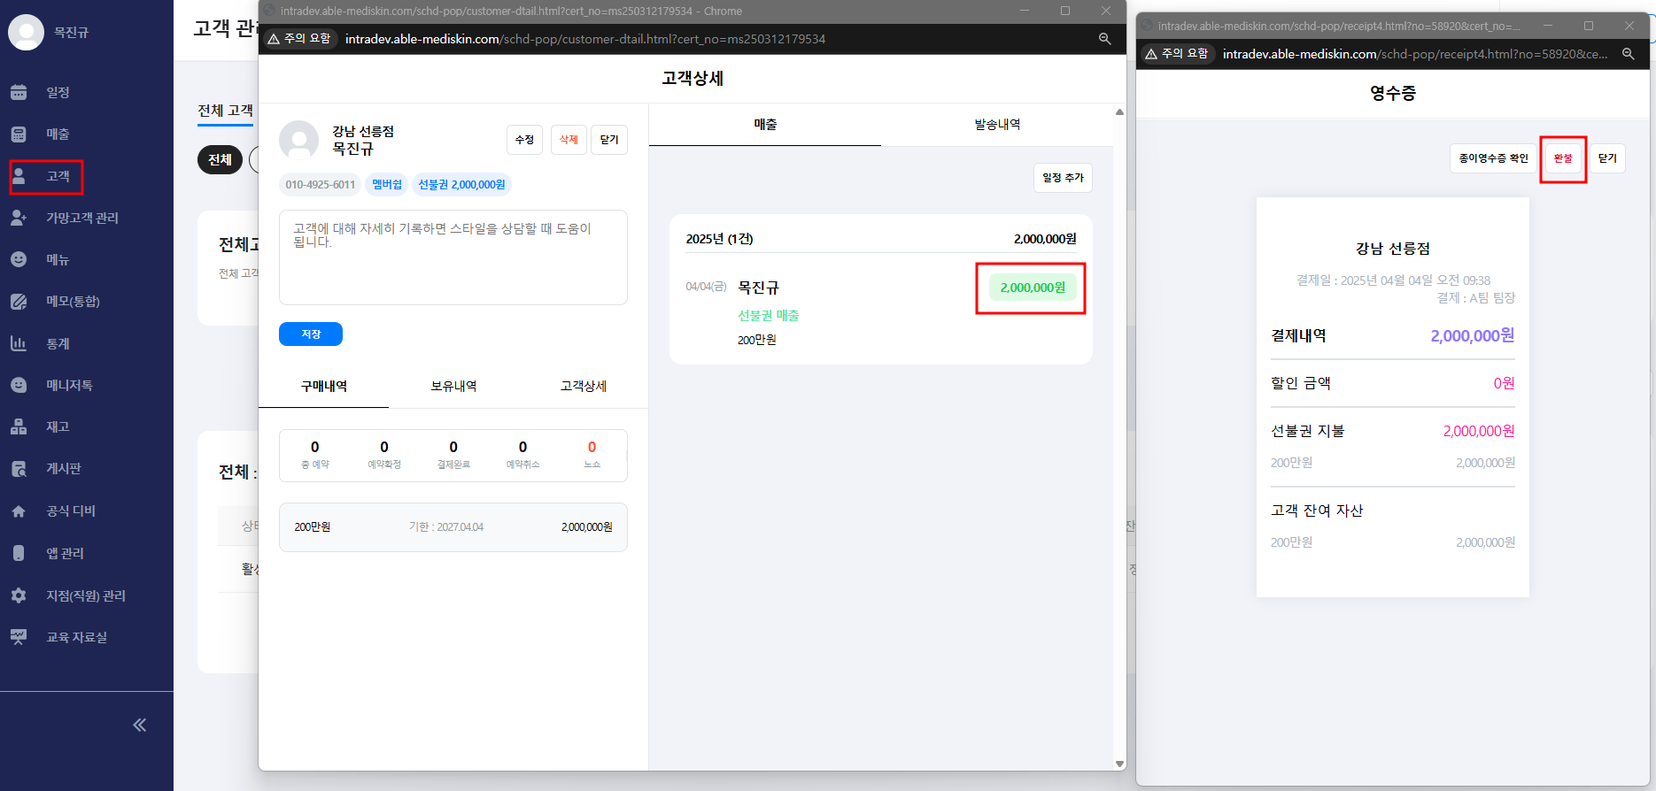
선불권 환불 방법
1. [고객] 메뉴 이동
2. 환불하려는 고객 클릭 후 환불할 선불권의 금액 영역 클릭
3. [환불] 버튼 클릭
1
3
2

Slide 12
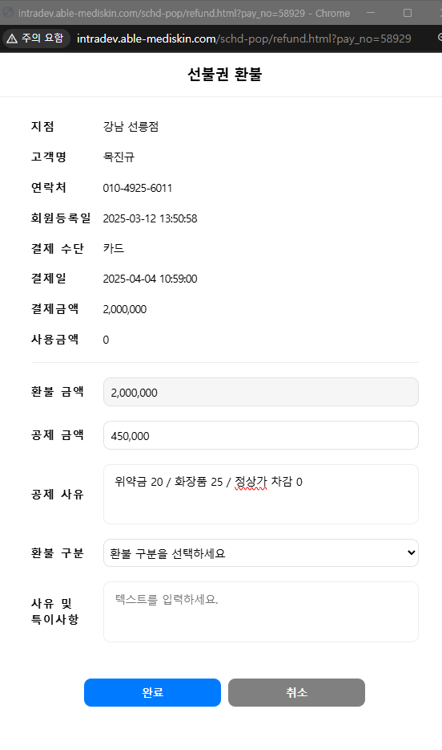
선불권 환불 방법
4. 환불 하려는 선불권으로 차감된 금액 총계 자동 출력 (참고용)
고객 상세 내역에서 받은 관리 목록 확인 후 정상가 산출
5. 환불 금액에서 공제할 금액 입력 (위약금+화장품 금액+관리 정상가)
6. 공제 금액 세부 사항 입력
4
5
6

Slide 13
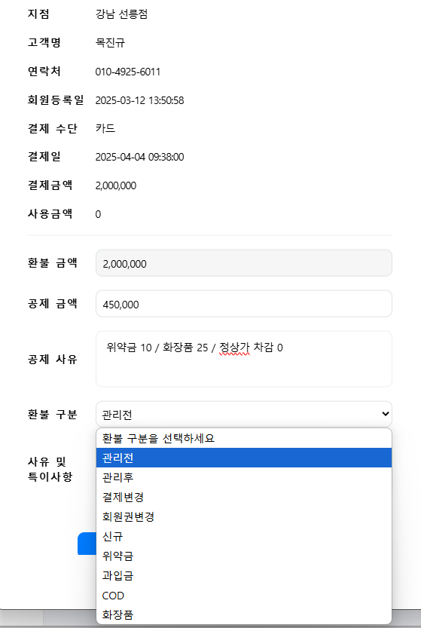
선불권 환불 방법
7. 고객 환불 유형에 따라 선택
- 관리전: 선불권 결제 후 관리 전 환불 요청
- 관리후: 선불권 결제 후 관리받고난 뒤 환불 요청
- 결제변경: 결제 수단 변경
- 회원권변경: 다른 선불권으로 변경
- 신규: 첫방문 이벤트 선불권 환불
- 위약금: 고객 클레임 등 사유로 공제한 위약금도 환불시
- 과입금: 고객 실수로 선불권 금액보다 많은 금액 입금건 환불
- COD: COD건 환불
- 화장품: 화장품 구매건 환불
7

Slide 14
선불권 환불 방법
8. 고객 환불 상세 사유 및 상담 내용 등 특이사항 입력
8

Slide 15
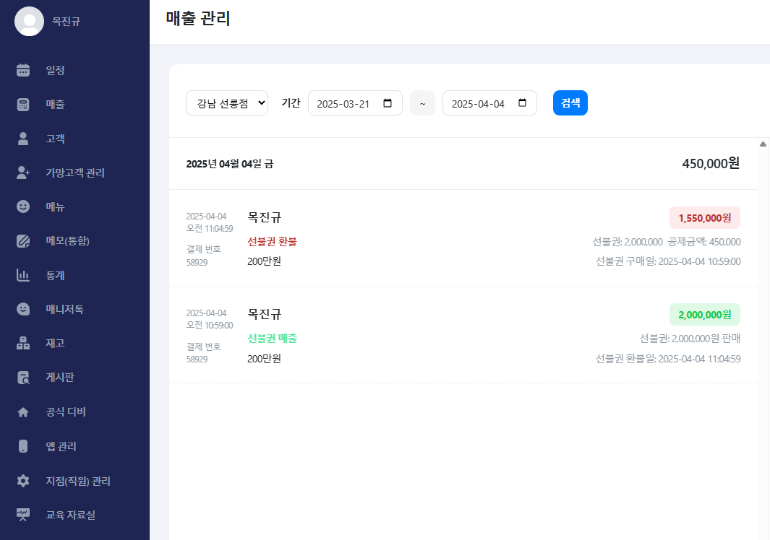
선불권 환불 방법
9. [매출] 메뉴 이동
10. 환불 처리 내용 확인 (결제 번호로 구매한 선불권, 환불한 선불권 대조 후 확인)
11. 선불권 총액, 입력한 공제 금액 확인
12. 공제금액은 매출로 집계됨
9
12
10
11
10

Slide 16
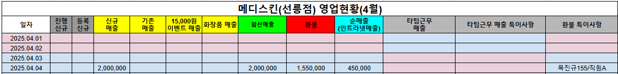
선불권 환불 방법
13. 영업현황 시트 내 선불권 판매 날짜 확인 후 해당 날짜에 신규/기존 매출 기입
14. 환불 날짜 확인 후 해당 날짜에 환불 기입
15. 환불 고객명 및 금액/상담 직원 입력
13
14
15

Slide 17
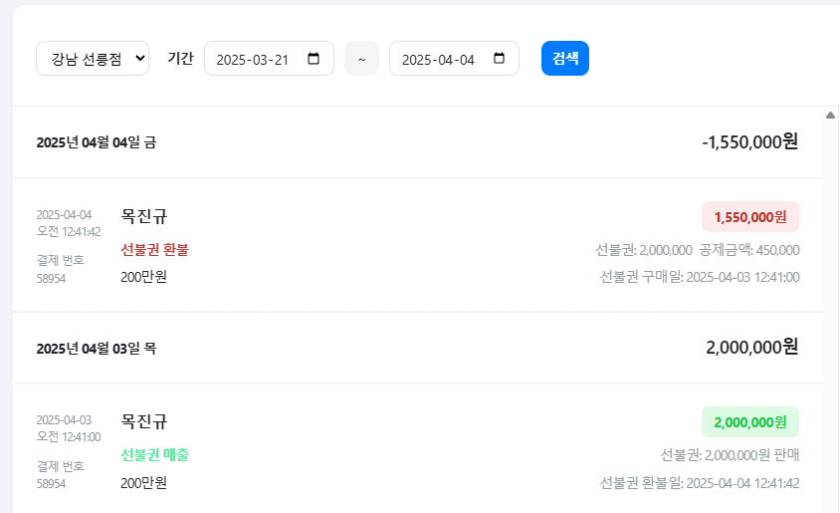
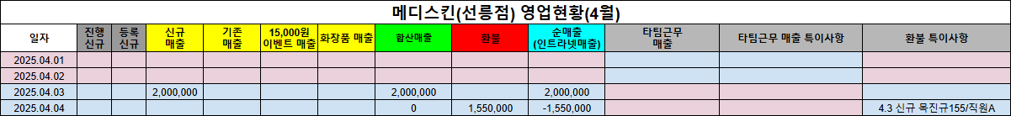
선불권 환불 방법
16. 판매일과 환불일이 다를 경우
17. 영업현황 시트 내 선불권 판매일에 판매 금액 입력
18. 선불권 환불일에 환불 금액 입력
19. 구매일, 신규/기존 매출, 고객 이름, 환불금액, 직원 입력
16
17
18
19

Slide 18
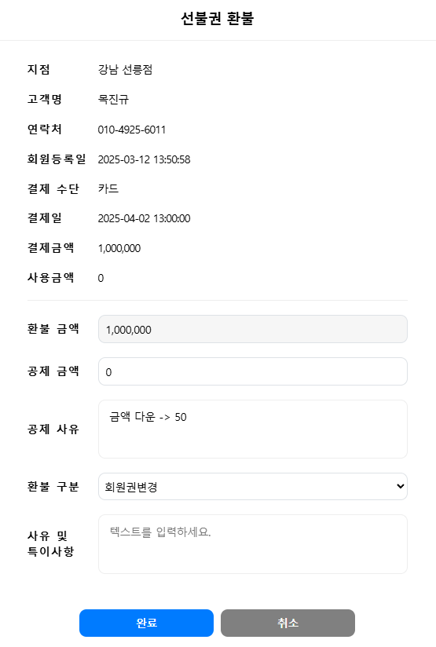
선불권 금액 Down 방법
1. 금액 다운시킬 선불권 전액 환불 처리
1

Slide 19

선불권 금액 Down 방법
2. 고객이 다운 요청한 날짜에 신규 선불권 부여
3. 고객 유형에 맞는 매출 유형 선택(=환불시킨 다운 전 선불권과 동일 유형)
2
3

Slide 20
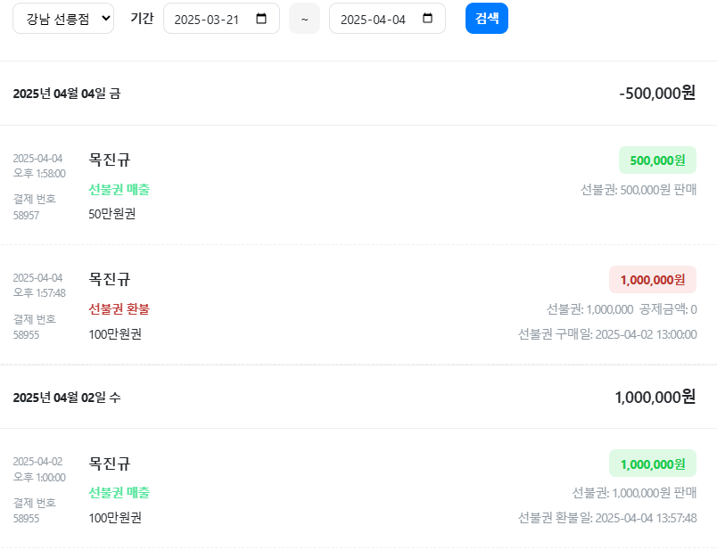
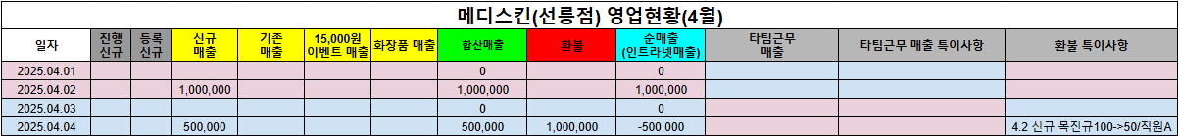
선불권 금액 Down 방법
4. 다운 전 선불권 결제일자의 매출은 수정 금지
5. 다운을 위해 환불시킨 선불권 금액만큼 환불에 기입
6. 다운된 선불권 금액만큼 신규/기존 매출에 기입
7. 환불 특이사항 기입
6
5
4
4
6
5
7

Slide 21
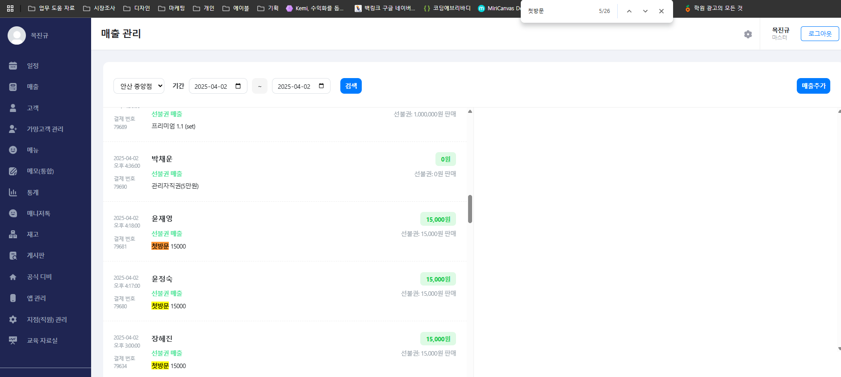
영업시트 첫방문 매출/환불 기입
1. 인트라넷 화면에서 컨트롤+F로 찾기 기능 활성화 후 ‘첫방문‘ 입력
2. Enter키로 화면 내려가면서 첫방문 매출 여부 확인
1
2

Slide 22
영업시트 첫방문 매출/환불 기입
3. 이상 없으면 영업현황 시트 내 첫방문 이벤트(15,000원 or 9,000원) 매출/환불 금액 기입
첫방문 이벤트 매출/환불까지 기입해야 인트라넷 매출과 정확히 일치
3

Slide 23
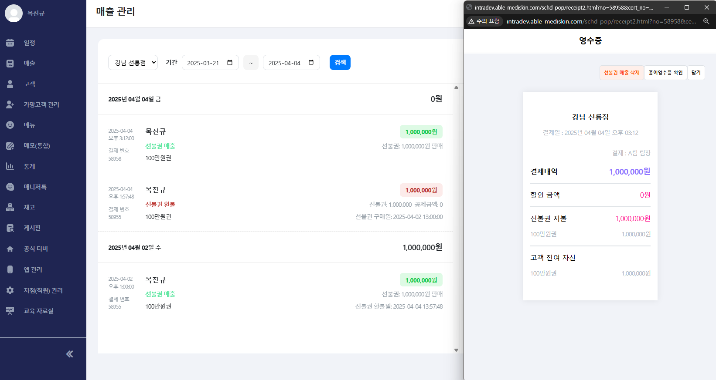
선불권/화장품 판매 내역 삭제
고객에게 실수로 선불권/화장품 부여했을때 삭제 경로
1. [매출] 메뉴 이동
2. 실수로 넣은 선불권/화장품 클릭
3. 삭제 버튼 클릭
1
3
2

Slide 24
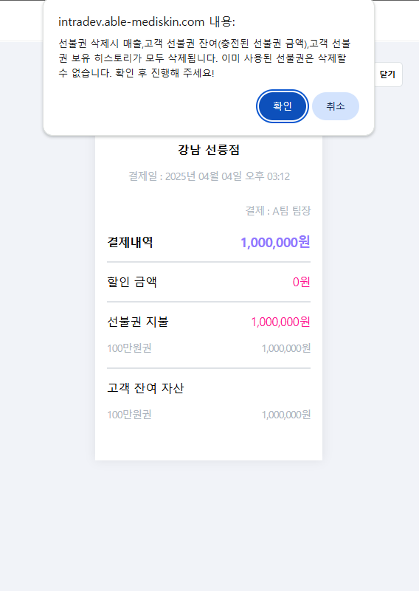
선불권/화장품 판매 내역 삭제
4. 삭제시 데이터베이스에서도 절대 복구 불가
실수로 등록한 선불권/화장품 판매 외 삭제 절대 금지
4

Slide 25
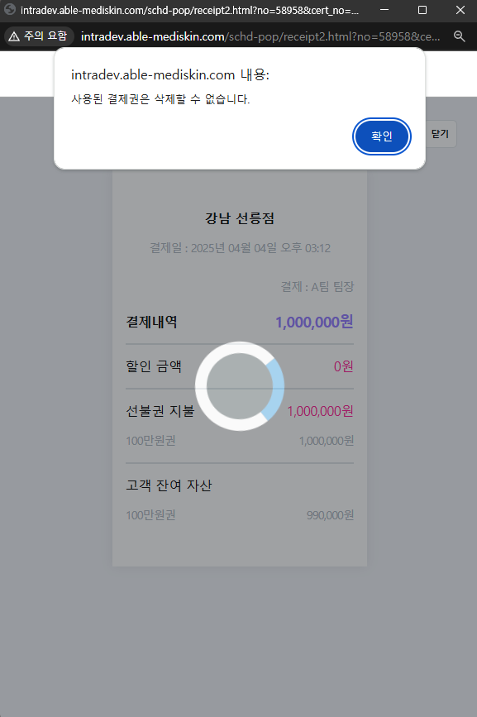
선불권/화장품 판매 내역 삭제
5. 소액이라도 사용(차감)된 선불권은 삭제 불가
5

Slide 26
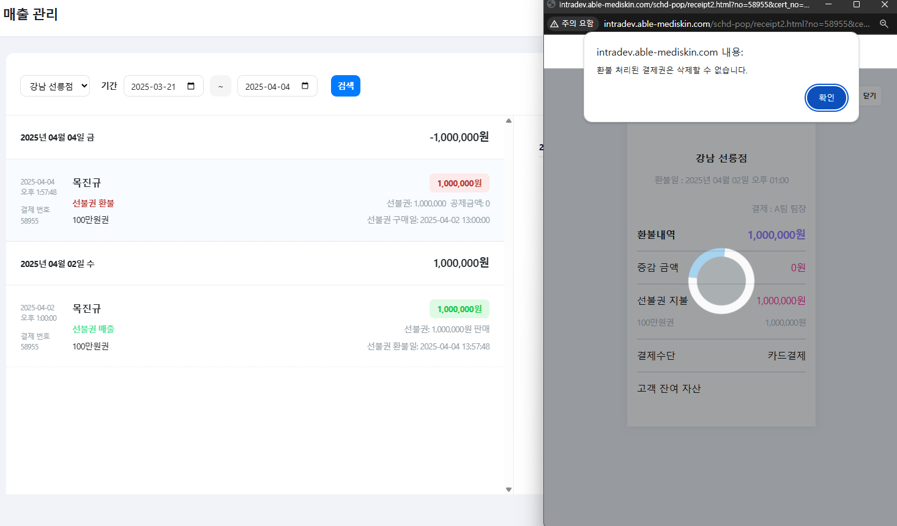
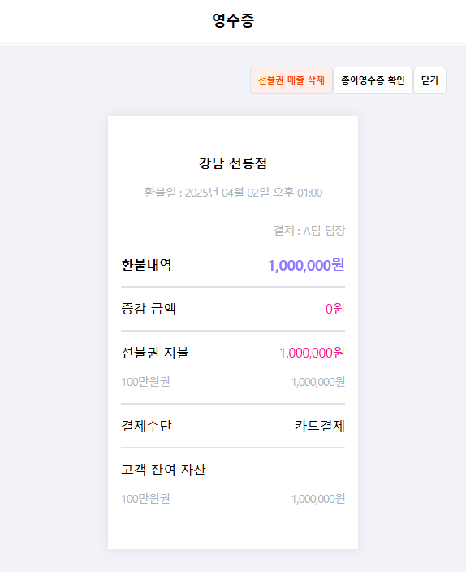
선불권/화장품 판매 내역 삭제
6. 환불된 선불권은 삭제 불가
6

Slide 27
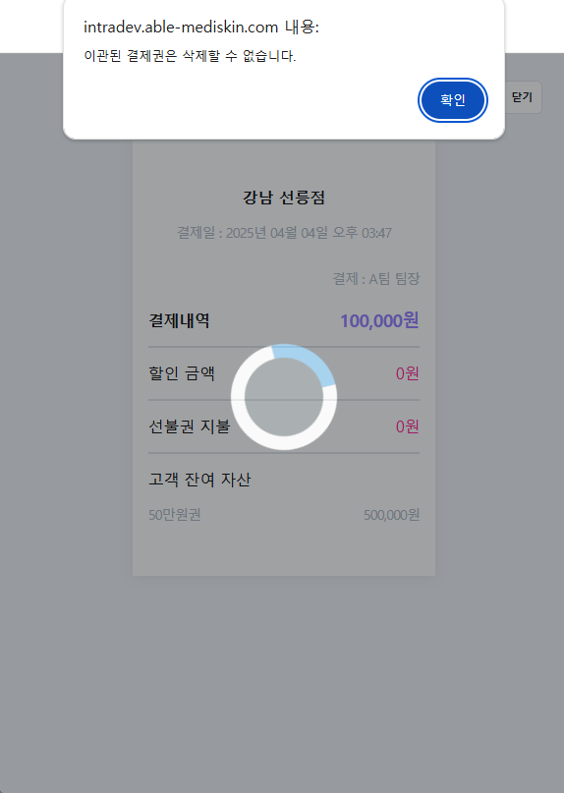
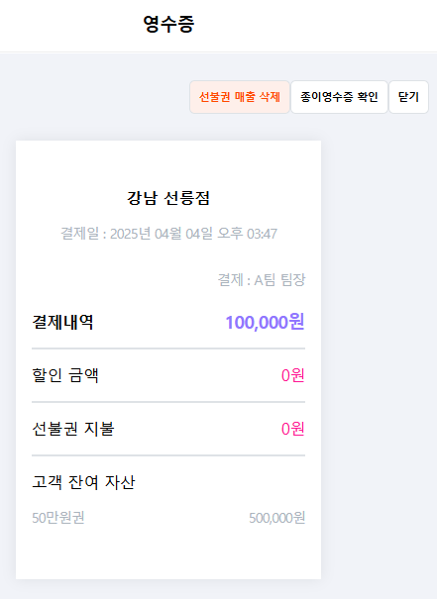
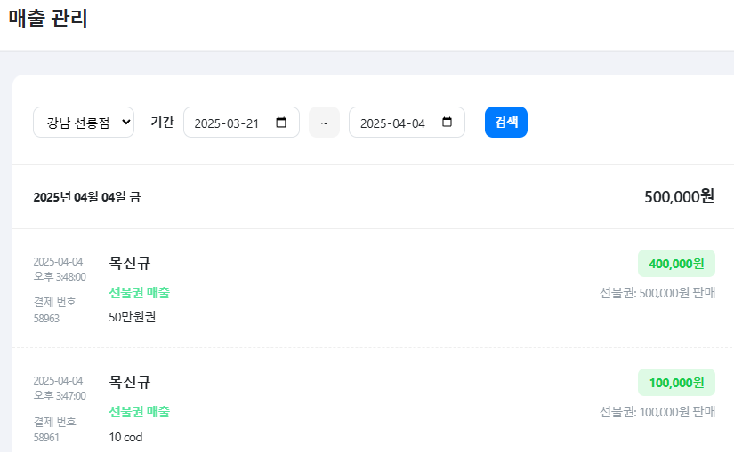
선불권/화장품 판매 내역 삭제
7. COD, 선불권 통합처럼 선불권 판매시 [전액사용] 버튼을 눌러
다른 선불권 구매에 사용된 선불권(‘이관’으로 표현)은 단독 삭제 불가
7

Slide 28
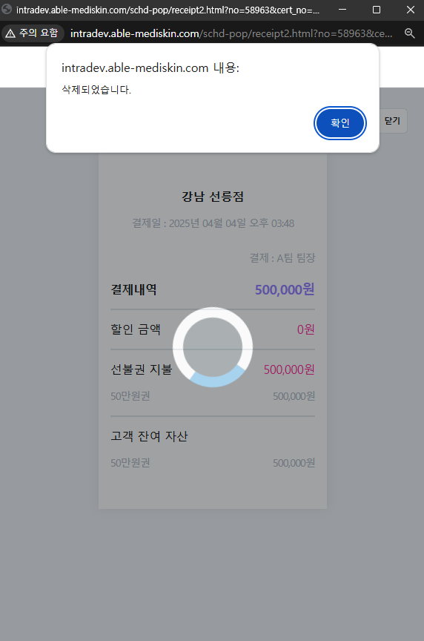
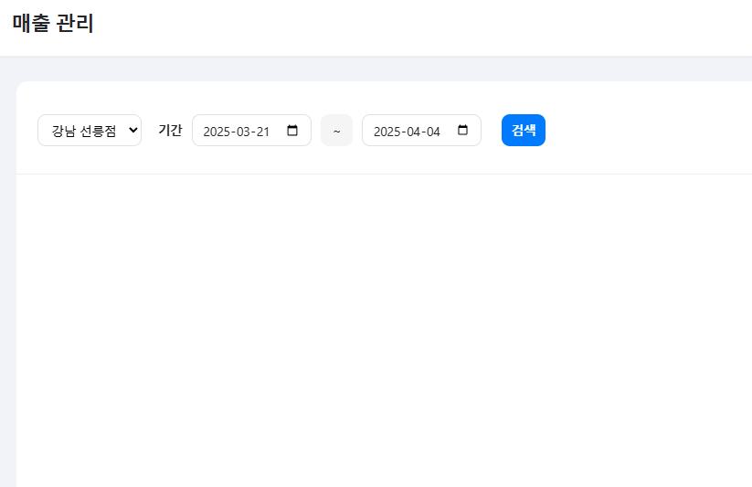
선불권/화장품 판매 내역 삭제
8. 다른 선불권 구매에 사용된 선불권 삭제 희망시
선불권으로 구매한 선불권을 삭제하면 매출, 보유내역에서 자동으로 삭제됨
8
판매 내역 삭제 완료!

Slide 29
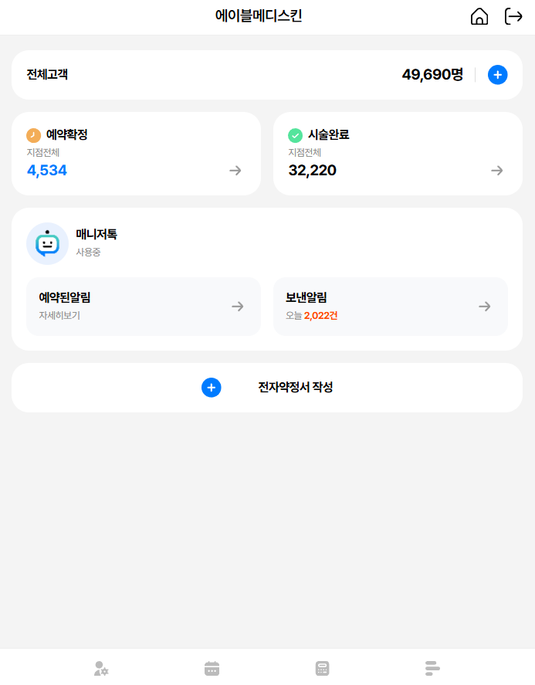
전자약정서
1. 지점별 구비된 태블릿으로 모바일 인트라넷 접속 후 메인 화면 내 ‘전자약정서 작성’ 플러스(+) 버튼 터치
1

Slide 30
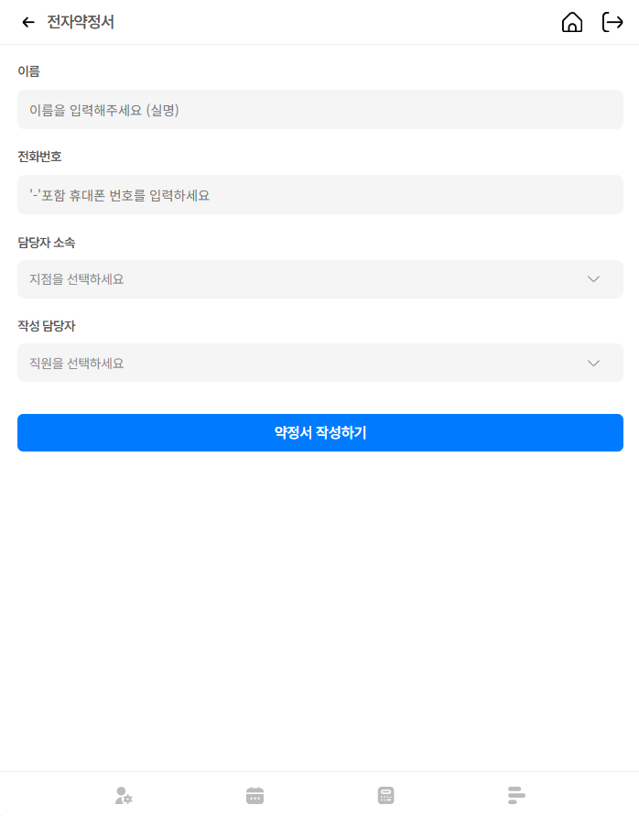
전자약정서
2. 인트라넷에 등록된 고객 이름 일치하게 정확히 입력
일치하지 않으면 다음 페이지로 넘어가지 않음
3. 인트라넷에 등록된 고객 연락처 일치하게 정확히 입력
일치하지 않으면 다음 페이지로 넘어가지 않음
4. 상담시 약정서 작성을 돕는 담당자의 지점 선택
5. 약정서 작성을 돕는 담당자 선택
여기 단계까지 직원들이 입력
2
3
4
5

Slide 31
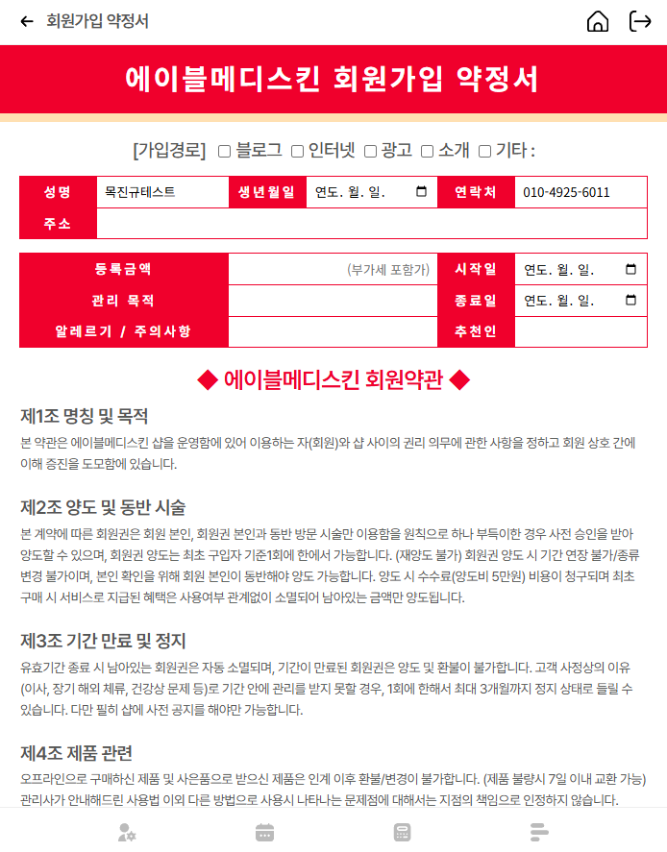
전자약정서
고객에게 태블릿 보여주며 입력시킬 화면
6. 고객 가입 경로 체크
기타에 체크시 텍스트 입력 영역 자동 생성
7. 앞 단계에서 입력한 고객 이름 정보 자동 입력
8. 달력 아이콘 터치하여 고객 생년월일 선택
9. 앞 단계에서 입력한 고객 연락처 자동 입력
10. 고객 주소 입력칸
11. 선불권 약정 금액 입력
12. 선불권 약정 적용 시작일 선택
13. 메디스킨 다니는 관리 목적 입력
선택 입력란
14. 선불권 약정 적용 종료일 선택
15. 관리시 주의사항 입력
선택 입력란
16. 메디스킨 소개해준 추천인이 있으면 입력
선택 입력란
6
7
8
9
10
11
12
13
14
15
16

Slide 32
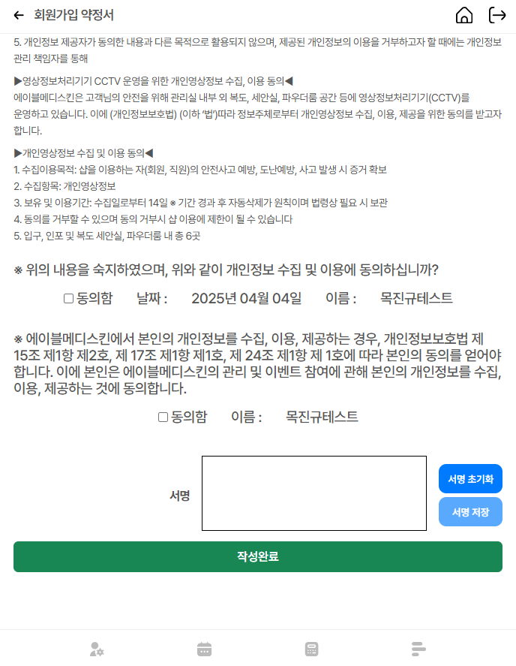
전자약정서
17. 약정 내용 설명해준 뒤 동의 항목에 체크
미동의시 전자약정서 작성완료 불가
18. 터치펜으로 고객 서명 받기
19. 서명 받은 후 [서명 저장] 버튼 터치
서명 잘못 썼을 경우 [서명 초기화] 버튼 터치 후 다시 서명
20. 서명까지 완료 후 [작성완료] 버튼 터치
17
17
18
19
20

Slide 33
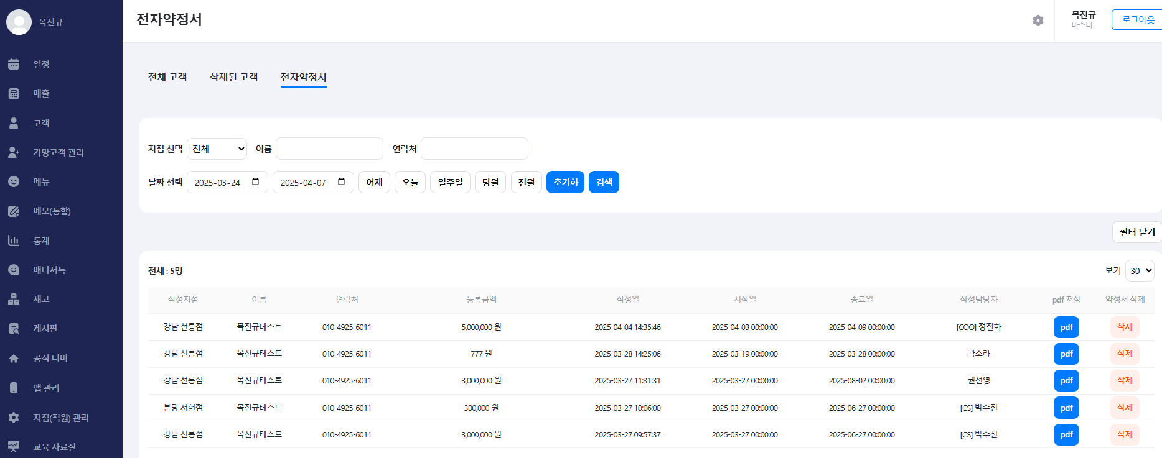
전자약정서
21. [고객] 메뉴 중 [전자약정서] 메뉴 내 작성된 전자약정서 리스트 확인 가능
22. 고객이 약정서 전달 요청시 [pdf] 버튼 클릭
21
22

Slide 34
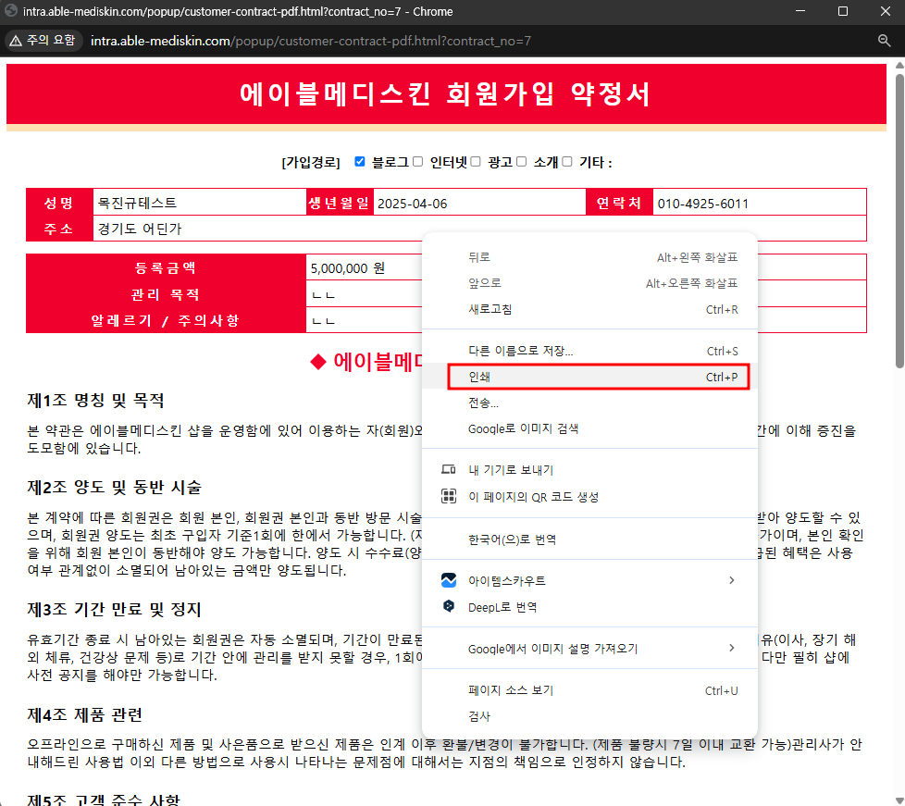
전자약정서
23. 약정서 화면에서 마우스 우클릭 후 ‘인쇄’ 메뉴 클릭
23

Slide 35
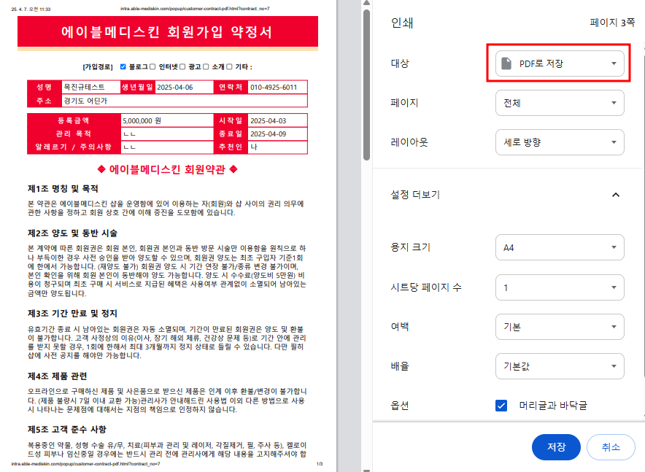
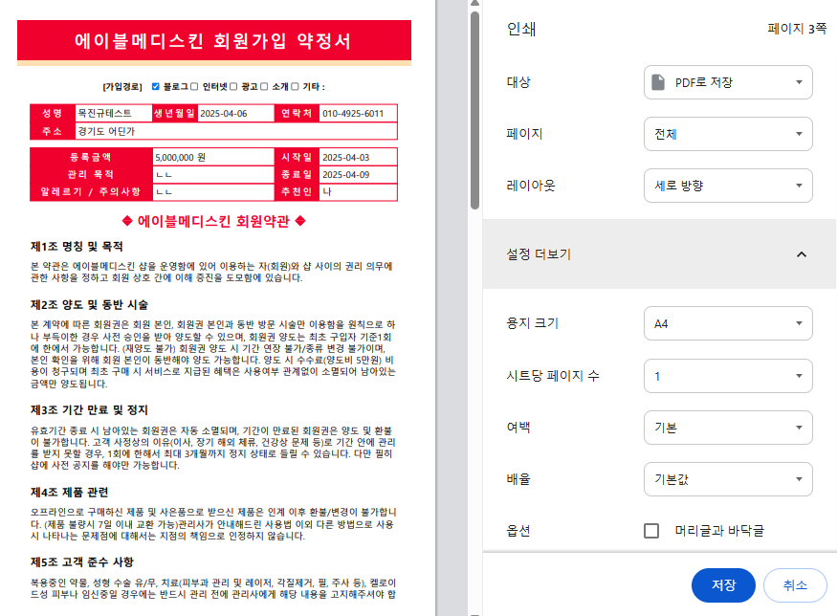
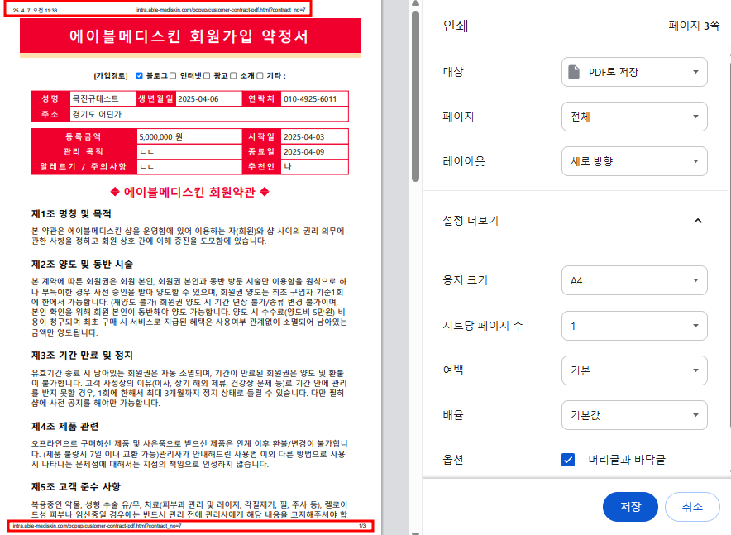
전자약정서
24. ‘PDF로 저장‘ 선택
25. ‘설정 더보기’ > ‘머리글과 바닥글’ 체크박스 해제하여 파일 내 인쇄 일시 및 URL 삭제
24
25
25

Slide 36
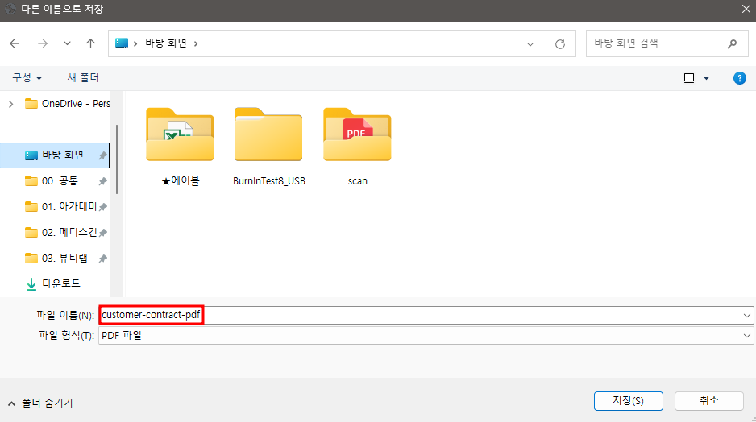
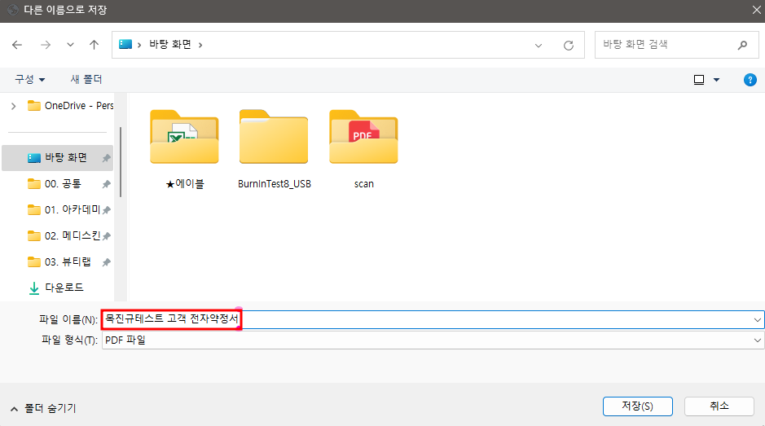
전자약정서
26. PC에 저장 후 카카오톡 채널 또는 개인 카카오톡 등 파일 전달 수단을 통해 고객에게 전달
고객이 알아볼 수 있도록 파일명 적절히 수정
26

Slide 37
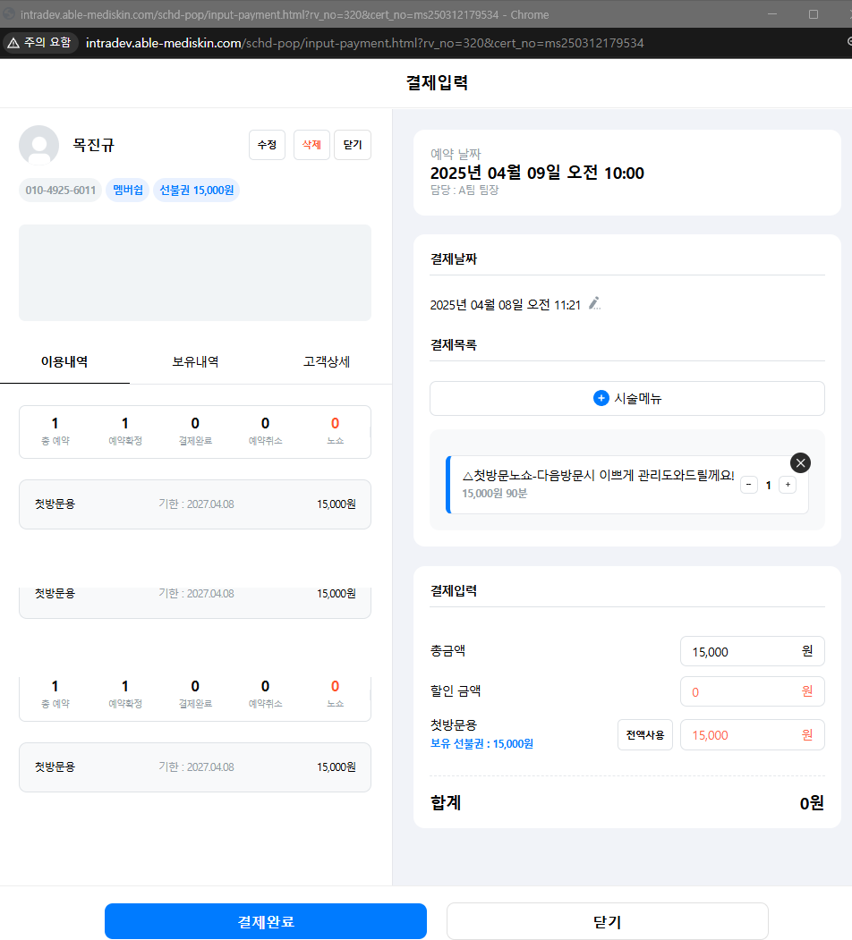
노쇼 고객 처리 방법
1. 고객 예약 후 노쇼 시 ‘노쇼’ 관련된 관리를 선택
2. 보유하고 있는 선불권으로 차감
3. ‘결제완료’ 버튼 클릭
1
2
3

Slide 38
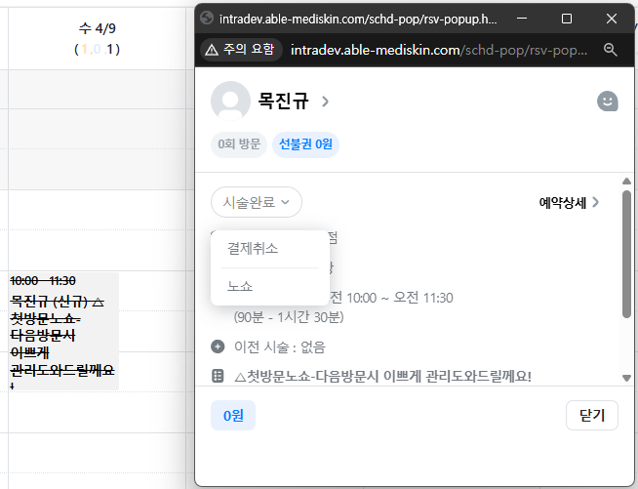
노쇼 고객 처리 방법
4. 차감한 예약건 선택
5. ‘시술완료’를 ‘노쇼’로 변경
4
5

Slide 39
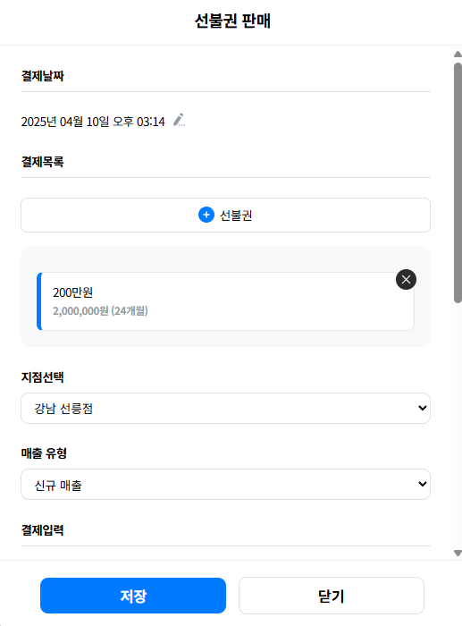
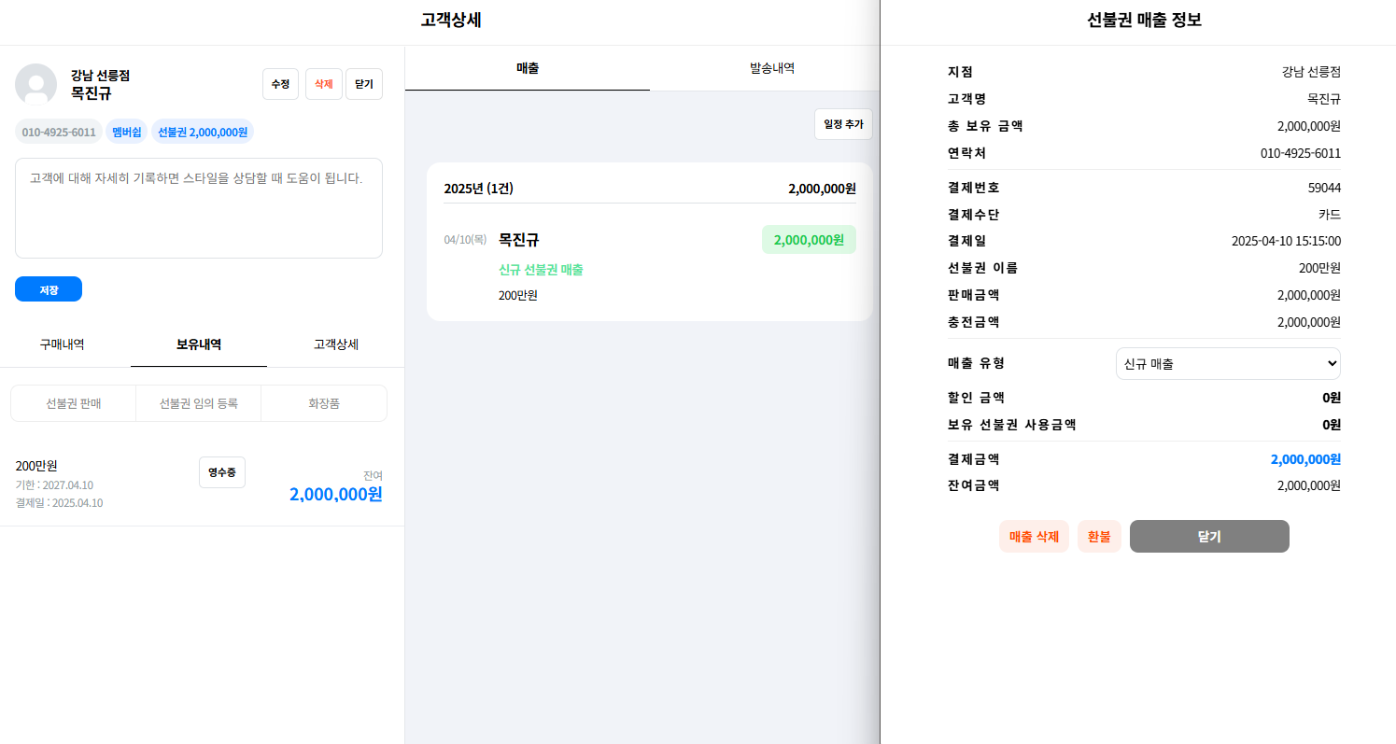
매출 유형 수정 방법
1. 선불권 판매시 매출 유형을 잘못 선택하고 넣어줬을 경우
2. [고객상세]에서 넣어줬던 선불권 판매건 클릭 후 매출 유형 변경
2
1

Slide 40
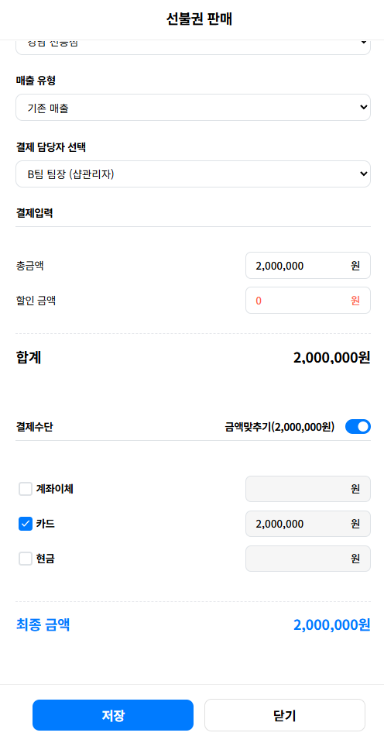
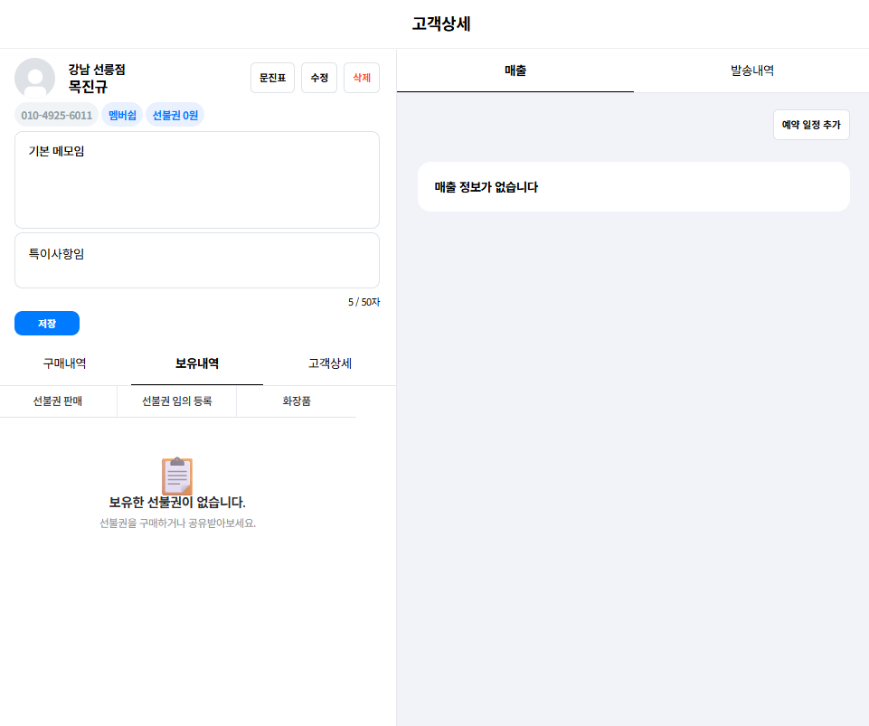
선불권 동반 사용 설정 방법
1. [고객상세] 페이지 > [보유내역] 페이지 > [선불권 판매] 메뉴
2. 평소와 동일한 방법으로 고객에게 선불권 부여
2
1

Slide 41
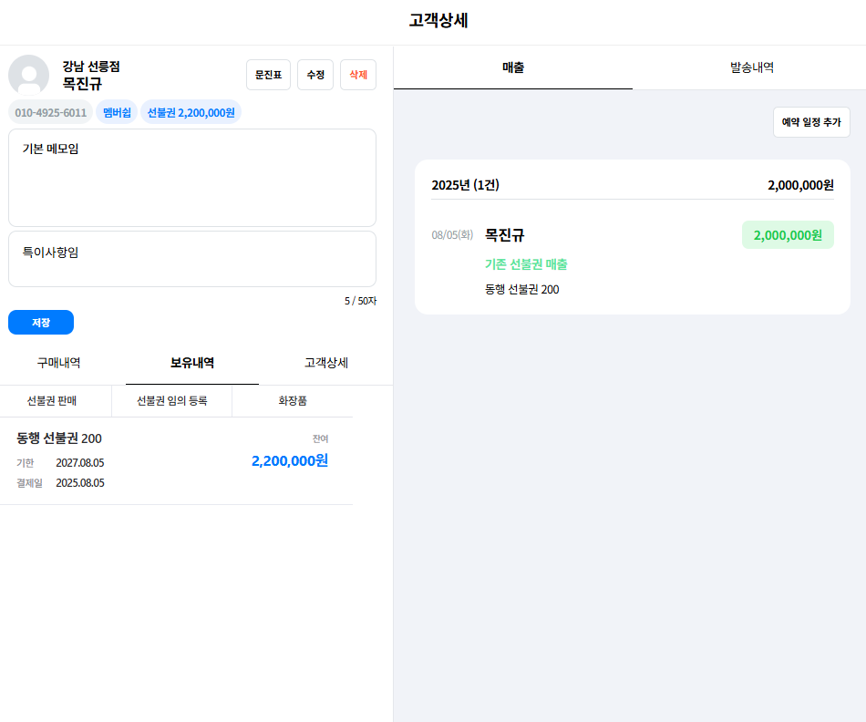
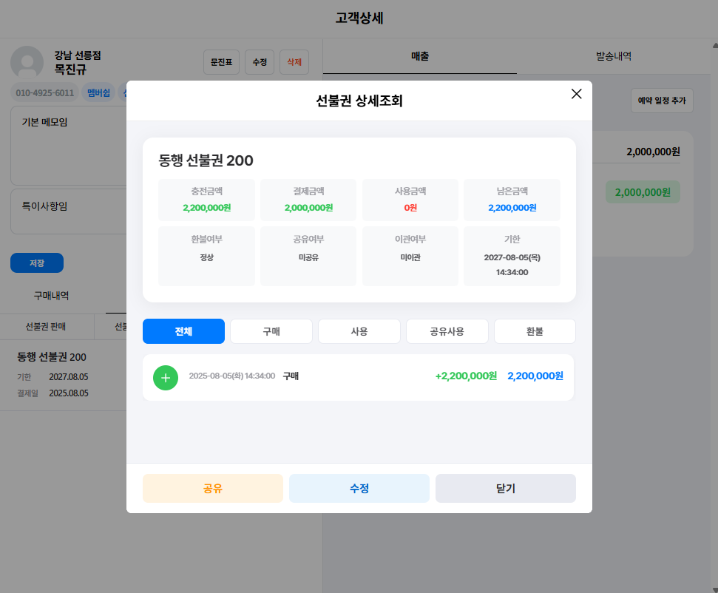
선불권 동반 사용 설정 방법
1. [고객상세] 페이지 > [보유내역] 페이지에서 부여한 선불권 클릭
2. 클릭 후 나오는 창에서 [공유] 버튼 클릭
1
2

Slide 42
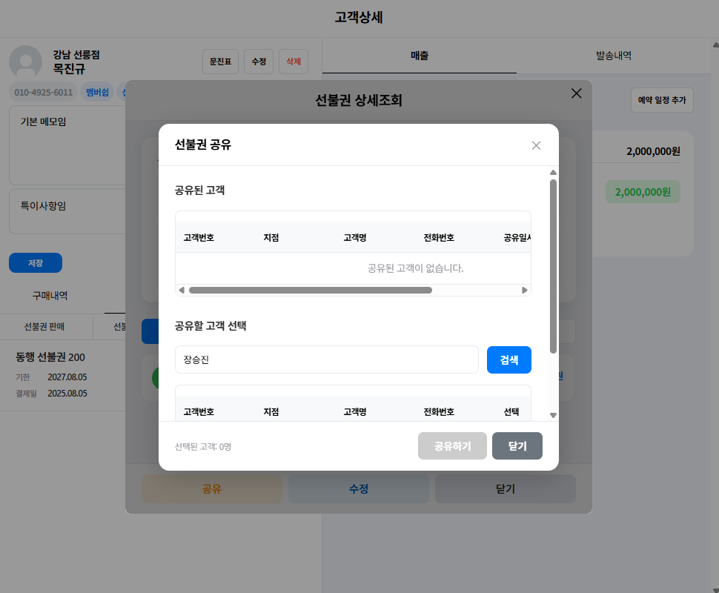

선불권 동반 사용 설정 방법
1. 선불권을 동반으로 사용할 고객을 지정하는 창으로, 동반 지정할 고객의 이름 또는 전화번호 입력 후 검색 버튼 클릭 or 엔터
2. 스크롤을 아래로 내려 찾고자 하는 고객이 맞는지 확인 후, [선택] 버튼 클릭
1
2

Slide 43


선불권 동반 사용 설정 방법
1. 스크롤을 더 내려 최종적으로 동반으로 지정된 고객 확인 후 [공유하기] 버튼 클릭
2. 클릭 후 스크롤 가장 위 ‘공유된 고객‘ 목록에 동반 설정한 고객 목록 출력.
3.이상 없으면 [닫기] 클릭하여 동반 설정 종료.
2
1
3

Slide 44

선불권 동반 사용 설정 방법
1. 동반 고객 삭제 원할시, 가로 스크롤을 오른쪽으로 당겨 [공유 취소] 버튼 클릭
2. 동반 사용할 고객 지정에 이상 없으면 [닫기] 클릭하여 선불권 동반 설정 종료.
1
2

Slide 45

선불권 동반 사용 설정 방법
1. 실제 선불권을 구매한 고객 본인 제외, 총 5명까지 선불권 동반 사용 설정 가능
1

Slide 46


선불권 동반 사용 설정 방법
1. 동반 사용 지정된 고객은 선불권 실 보유금액이 0원이나,
2. 예약 후 결제입력(=차감)시 동반 지정된 선불권으로 차감 가능
3. 동반 지정된 고객이 선불권 사용시 해당 고객에게 차감 알림톡 발송
3
1
2
2

Slide 47


선불권 동반 사용 설정 방법
※ [보유내역] > [선불권 상세조회] 페이지 내 각 메뉴별 설명
1. 전체: 우측의 구매, 사용, 공유사용, 환불 내역 전체 출력
2. 구매: 해당 선불권이 구매된 일시와 충전금액 출력
1
2

Slide 48


선불권 동반 사용 설정 방법
1. 사용: 실제 선불권을 구매한 고객 본인이 사용한 선불권 내역
2. 공유사용: 동반으로 지정된 고객이 사용한 선불권 내역
1
2

Slide 49


선불권 동반 사용 설정 방법
1. 환불: 해당 선불권이 환불된 일시 및 환불된 잔여금액 출력
2. 수정: 기존 [사용중지]와 선불권 기한 수정하는 페이지
1
2

Slide 50

동반 예약 설정 기능
1. [일정] 메뉴 내 예약 생성 > [동반일정 만들기] 버튼 클릭
1

Slide 51

동반 예약 설정 기능
1. 예약 만들고자 하는 고객의 이름, 연락처 입력 후 [조회] 버튼 클릭 or 엔터
2. 해당 고객이 맞는지 확인 후 [선택] 버튼 클릭
1
2

Slide 52

동반 예약 설정 기능
1. 동반 예약 만드려는 다른 고객 검색 후 선택
2. 동반 지정된 고객들 최종 확인 후 [예약하기] 클릭
1
2

Slide 53


동반 예약 설정 기능
1. 앞 단계에서 동반으로 선택된 고객 출력
2. 고객에게 선불권 넣어주는 버튼. 기존 만들어진 선불권만 선택 가능 및 동반 선불권 고객 지정은 불가. 오로지 판매만 하는 버튼
2. 예약 잡을 지점 선택
3. 신규(첫방문 고객) or 기존 고객 선택
1
2
2
3

Slide 54

동반 예약 설정 기능
1. 예약 잡을 시술 선택
2. 예약 일자 및 시간 지정
3. 기존과 동일한 기능의 시술 메모
1
2
2
3

Slide 55


동반 예약 설정 기능
1. 해당 고객에게 설정된 지점, 예약 구분, 시술메뉴, 예약 일시, 시술 메모를 동반으로 설정한 고객 모두에게 적용하는 기능
2. 다른 동반 고객에게 적용된 내용 확인
3. 예약 내용에 이상 없을시 [일괄 예약 추가] 버튼 클릭하여 예약 생성
2
1
3

Slide 56



동반 예약 설정 기능
1. 동반 설정한 고객들이 설정한 지점 및 일시에 예약이 동시에 생성됨
2. 동반 설정한 고객 모두에게 예약 확정 알림톡 발송
2
1

Slide 57


비대면 약정서 작성 기능
1. 모바일 인트라넷 내 [전자약정서 작성] 버튼 클릭
2. 비대면 약정서 작성할 고객 이름 또는 전화번호 검색
2
1

Slide 58


비대면 약정서 작성 기능
1. [약정서 추가] 버튼 클릭
2. 옵션에서 선택한 지점의 채널명으로 비대면 약정서 작성할 카카오톡 알림톡 발송됨
3. 담당자 선택 후 [비대면 약정서 작성하기] 버튼 클릭
2
3
1

Slide 59

비대면 약정서 작성 기능
1. 고객 인적 정보 입력
(고객이 비대면 약정서 서명시 수정 가능)
2. 구매한 선불권에 대한 정보 입력
(고객이 비대면 약정서 서명시 수정 불가하니 신중히 입력)
3. 정보 입력 후 [작성완료] 버튼 클릭
1
2
3

Slide 60

비대면 약정서 작성 기능
앞에서 [작성완료] 버튼 클릭시 각 지점별 카카오톡 채널로
비대면 약정서 작성할 수 있는 알림톡 즉시 자동 발송됨(contract-update.html)
고객에게 링크 통해 약정서 내용 확인하며 직접 작성 요청
1

Slide 61


비대면 약정서 작성 기능
앞서 입력한 고객 인적 정보 출력
틀린 정보 있으면 고객이 직접 수정 가능
앞서 입력한 구매한 선불권에 대한 정보 출력
고객이 수정 불가하니 앞에서 신중히 입력
2
1

Slide 62


비대면 약정서 작성 기능
고객에게 약정서 내용 읽어본 후 서명하도록 멘트
(대면 약정서에 있는 ‘서명 저장’ 기능 없이 자동으로 저장됨)
약관 동의 체크박스 체크
2
1
2

Slide 63


비대면 약정서 작성 기능
최종 서명란에도 서명하도록 안내
모든 내용 작성 후 [작성 완료] 버튼 클릭
버튼 클릭 후 기다리면 작성한 약정서를
볼 수 있는 화면으로 자동 이동됨
3
1
2

Slide 64

비대면 약정서 작성 기능
모바일 인트라넷 내 고객 약정서 정보 페이지 내
‘대면‘, ‘비대면’ 추가되어 약정서 작성한 유형 구분 가능
비대면 약정서 링크가 포함된 알림톡을 고객에게 발송한 시간
고객이 비대면 약정서에 서명한 일시.
알림톡 발송 후 서명을 다른 날에 할 수 있어, 작성일과 날짜가 다를 수 있음.
고객이 아직 서명하지 않았을 경우, 하이픈( - ) 기호로 표시됨.
2
3
1

Slide 65

비대면 약정서 작성 기능
PC 인트라넷 [전자약정서] 페이지 내 고객이 약정서에 서명한 일시를 확인할 수 있는 열 추가
고객이 아직 비대면 약정서에 서명하지 않았을 경우 [pdf] 버튼이 빨간색으로 표시됨
정상적으로 서명한 약정서는 파란색으로 표시됨
1
2

Slide 66



사용한 선불권 충전/판매 금액 변경
※ 선불권 사용 후 고객이 혜택 변경 요청시 처리 방법 (ex: 세트 대신 적립 요청 -> 다시 세트로 요청)
1. 변경해야하는 선불권으로 차감한 시술들 전체 [결제취소] 처리
2. 기존 판매한 선불권의 결제일과 동일하게 변경하려는 선불권 넣어주기 (결제일, 선불권 정보 맞는지 꼼꼼히 확인!)
2
1

Slide 67

사용한 선불권 충전/판매 금액 변경
1. [결제취소]했던 시술들을 새로 넣어준 선불권으로 재차감 (고객에게 차감 알림톡 발송되니 양해 안내)
2. [결제취소]했던 시술의 차감 날짜와 동일하게 변경
2
1

Slide 68

사용한 선불권 충전/판매 금액 변경
1. 결제일 당일만 선불권 매출 삭제 가능하므로, 날짜 지났을 경우 삭제해야하는 기존 선불권은 본사에 삭제 요청
1

Slide 69



선불권 사용 후 고객이 금액 다운 요청시
※ 100만원 → 70만원으로 다운 요청 상황을 가정
1. 구매 후 사용한 선불권 전액 환불 처리 (다운시에 규정 상 공제 금액 없음)
1

Slide 70


선불권 사용 후 고객이 금액 다운 요청시
1. 다운 요청받은 날짜로 [결제날짜] 설정
2. 앞서 환불한 선불권으로 사용한 금액을 제외하고 충전시키기 위해 임의 선불권 추가
1
2

Slide 71

선불권 사용 후 고객이 금액 다운 요청시
1. 선불권명 임의 지정 (선불권 차감시 작성한 선불권명을 포함해서 알림톡 가기 때문에 고객에게 보여질 부분 유념)
2. 다운되는 금액은 매출로 잡혀야하기 때문에, 판매가격은 다운 요청받은 금액으로 입력
3. 충전금액은 다운 요청받은 금액과 앞서 환불한 선불권으로 차감한 시술들의 금액의 차액만큼 입력
(70만원 다운 요청 – 63만원 차감 = 7만원)
4. 사용기한 임의 설정
1
2
3
4

Slide 72


선불권 사용 후 고객이 금액 다운 요청시
1. 선불권 생성 후 해당 선불권 고객에게 부여
2. 선불권 다운은 매출 유형을 [기존 매출]로만 선택
1
2

Slide 73

선불권 사용 후 고객이 금액 다운 요청시
1. 다운된 선불권 정상 유무 확인
2. 보유 금액 이상 유무 확인
2
1

Slide 74

고객이 알림톡 받지 못했다고 얘기할 시 확인 방법
1. [고객상세] 페이지 내 [발송내역]에서 날짜, 시간 및 알림톡 종류와 내용 확인 후 정상적으로 발송되었는지 확인
1

Slide 75

고객이 알림톡 받지 못했다고 얘기할 시 확인 방법
1. 발송되지 않았을 경우, [매니저톡] 페이지 내 고객 연락처 검색 후 발송 실패 사유 확인 후 조치

Slide 76

‘톡 유저가 아님‘ 실패 사유 발생시 확인해야할 사항
1. 고객 핸드폰에서 카카오톡 접속 후 톱니바퀴 아이콘 > 전체 설정 > 카카오계정 > 계정 정보 > '연락처' 중 전화번호 경로 이동
2. 카카오톡 앱에 등록된 전화번호와 인트라넷에 등록된 전화번호가 일치하는지 확인
전화번호 다를 경우, 고객에게 인트라넷 전화번호로 카카오톡 전화번호 업데이트 요청
※ 이 외에도 정상 발송되었으나, 실제 알림톡이 안오는 경우에도 해당 사항 확인
2

Slide 77



지점/날짜/시간별 사용자앱 내에서 예약 가능 예약갯수 조정 희망시
적용할 지점 선택
적용할 날짜 선택
아래 표의 열제목에 대한 의미 설명. 클릭시마다 열리고 닫힘
고객 상세 정보 내 [신규]로 표기된 고객들의 예약수
고객 상세 정보 내 [멤버쉽]으로 표기된 고객들의 예약수
신규+기존 예약 수
[현재예약수]를 포함하여 해당 시간대에 사용자앱에서 예약할 수 있는 최대 수 설정
[최대예약수] – [현재예약수]로, 해당 시간에 사용자앱에서 예약 가능한 인원 수
2의 날짜와 관계 없이 모든 날짜에 적용되는 최대예약수 설정
버튼 클릭시 [예약가능 인원수]와 무관하게 예약 마감시키는 기능
1
2
3
4
5
6
7
8
9
10

